Slide 1
健康保険制度
ライオン健康保険組合
について
Notes:
それでは健康保険制度と、ライオン健康保険組合についてご説明いたします。

Slide 2
目 次
１)健康保険について
２)日本の医療制度について
３)当社の健康保険制度について
４)当社社員の健康状態について
スコアリングレポート
生活習慣病とリスクについて
５)当健保の活動内容について
６)まとめ
Notes:
今回説明する内容は、健康保険制度とはそもそも何か？ 健康保険制度を含めた、日本の社会保険制度はどういうものか？ 当社の健康保険制度について、厚生労働省が毎年発表しているスコアリングレポートとはなにか？ 当健康保険組合の活動についてご説明いたします。

Slide 3
保険制度について
Notes:
まずは、医療や介護をカバーする、保険制度の概略についてご説明をいたします。

Slide 4
国民皆保険とは
日本国民は、何かしらの保険制度に必ず、加入しなければなりません。
これを国民皆保険制と言います。
保険制度とは
相互扶助の精神をもって、皆で保険
料を出し合い、保険事故にあった方
を支える制度です。
Notes:
日本では、日本在住者は、健康保険や年金保険に加入しないとなりません。 これを国民皆保険制と言います。
例えば、医療保険制度については、国民健康保険、年金制度については、国民年金制度を基礎としています。
保険制度とは、相互扶助の精神をもって、お互いが保険料というお金を出し合い、ケガや病気、障害、老後の保険事故や、環境の変化に遭遇した人を助ける制度です。

Slide 5




国の保険制度（除く雇用関係）
○健康に関する医療保険制度
・健康保険
・国民健康保険
・後期高齢者医療
○介護に関する制度
・介護保険
○年金に関する制度
・国民年金 ・厚生年金保険
Notes:
日本国の保険制度は主に 医療に関する制度、介護に関する制度、年金に関する制度があり、それぞれに年齢や加入する人の状況に予って、保険制度を使い分けています。
例えば、健康に関する制度では、健康保険、国民健康保険、後期高齢者医療制度等に分かれています。
年金制度も、会社や法人での勤務をしない無職者や、自営業者が加入する国民年金、法人に勤務している人が加入する厚生年金制度があります。
介護保険は２０００年に制度化されましたが、４０歳以上の人が加入する制度になっています。

Slide 6
医療保険制度について
Notes:
それでは、健康保険組合が深く関係する、医療制度について説明をいたします。

Slide 7
疾病,負傷,死亡に関する医療制度
○健康保険制度（健康保険法）
法人にて働く人をカバーする制度
・健康保険組合
主に一定規模があり、独自に保険
団体を維持できる企業が組織
・協会健康保険
中小企業で、独自に健康保険組合
を組織できない企業が加入
Notes:
医療制度は負傷や、疾病、死亡に関する保険事故に対して、補償を行うものです。
健康保険は、法人にて労働する人、所属する経営者が加入する制度です。
健康保険を運営する主体を「保険者」と言いますが、保険者のタイプとして大きく２つあります。健康保険組合と言って、企業単独もしくは、複数の同業の企業が共同で組織し、保険者となる場合です。 健康保険組合は一定規模以上の加入者を維持できる事が必要になります。 当ライオン健康保険組合もこれに該当します。
協会健康保険は、中小企業の様に単独もしくは共同で健康保険組合を組織できない企業が加入します。
どちらの厚生労働省の管理の下、国の医療保険制度の運営を任されています。

Slide 8
疾病,負傷,死亡に関する医療制度
○国民健康保険制度
主に自営業者や、誰にも扶養されてい
ない人が加入する。
○後期高齢者医療制度
７５歳以上の人が必ず加入する。
運営は地域の広域連合
Notes:
次に
国民健康保険です。国民健康保険は、各市町村が保険者となり運営されています。主に７５歳未満の自営業者の方が加入します。法人に雇用されている人が加入する健康保険とは若干補償の内容がことなります。
次に
後期高齢者医療制度です。後期高齢者医療制度とは、７５歳以上の人が加入する制度で、７５歳になると全員この制度に移行します。
制度の管理は、地域の広域連合が行っています。

Slide 9
健康保険制度とは
Notes:
それでは、皆さんが加入されている、健康保険について説明いたします。
再度ご説明しますが、健康保険制度とは、健康保険法で定められた制度であり、医療制度のひとつであり、法人に所属してる人が利用できる制度であることをご認識ください。

Slide 10

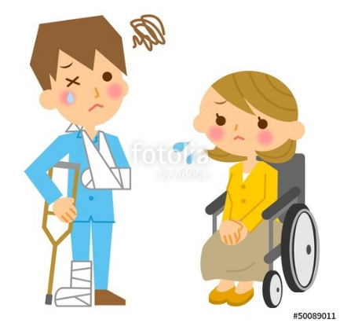

健康保険法における
健康保険とは
「労働者やその労働者が扶養している人の業務災害以外の疾病、負傷、出産、死亡に関して保険給付を行い、国民の生活の安定と福祉の向上に寄与すること」
を目的としています。
Notes:
健康保険とは、「労働者やその労働者が扶養している人の業務災害以外の疾病、負傷、死亡、出産に関して保険給付を行い、国民の生活の安定と福祉の向上に寄与すること」と定められています。
仕事でケガや病気に罹った場合は健康保険の対象ではありません。

Slide 11

業務場は労災保険
（労働者災害補償保険）
業務上、または通勤途上で疾病、負傷、休業、障害、死亡した場合は労働者災害補償保険でカバーされます。
Notes:
もし業務上で負傷やケガをした場合は、労働者災害補償保険の適用になります。
仕事中のケガや負傷はもちろんの事、通勤途上で保険事故にあった場合にも適用されます。

Slide 12

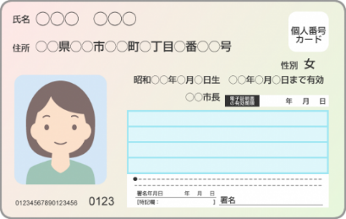
健康保険に加入
健康保険に加入すると、
・本人は「被保険者」
・扶養されている人は
「被扶養者」
被保険者、被扶養者には保険事故が発生した場合に、健康保険法で定められた給付が発生します。また、健康保険組合には独自の給付もあります。
Notes:
健康保険法では、健康保険に加入した人を被保険者と言います。
つまり、働いている皆さんが健康保険の被保険者となります。 その被保険者に扶養されている人を、被扶養者と言います。
健康保険に加入した場合には、健康保険証が貰えます。この健康保険証は健康保険の被保険者・被扶養者であるということの証明です。
そして、マイナンバーカードも健康保険証として利用することができます。
もし、私事で病気やケガをした場合に、医療機関にこの健康保険証やマイナンバーカードを提示すると、受けた医療の費用に対して、保険者から医療費が補填されることになります。 また、健康保険組合に加入している場合には、規約で補填額が増額になる事があります。これを付加給付と言います。

Slide 13
健康保険組合の
事業と役割について
Notes:
それでは、次にその健康保険組合についてご説明いたします。
健康保険組合は、健康保険法に則って健康保険事業を行う法人になります。
健康保険組合には色々な役割やサービスがあります。

Slide 14
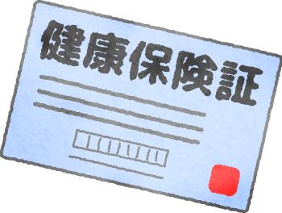

健康保険の事業・役割
被保険者・被扶養者の健康を増進する為に
以下の事業を行っています。
○適用･給付事業
被保険者の保険事故(疾病,負傷,出産,死
亡）に対して給付する。
○保健事業
被保険者の健康増進の為
の施策
Notes:
健康保険組合は、被保険者と被扶養者の健康を増進するため、大きく二つの事業を行っています。
一つは適用給付事業、もう一つは保健事業になります。
適用給付事業は、被保険者、被扶養者を保険の対象として、保険に加入させて、それぞれの保険事故に対して、被保険者にお金をしはらっています。
保健事業とは、被保険者の健康増進の為に、健康診断や婦人科健診を実施したり、健康施策を推進する為、様々な企画を実施しています。

Slide 15
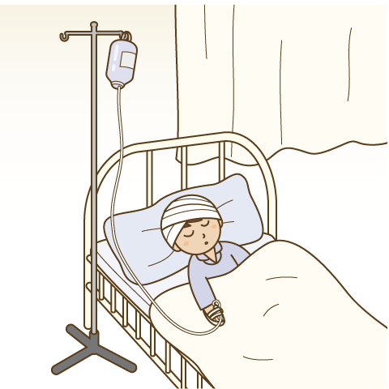






適用・給付事業
ライオン
健康保険組合
加入
給付
加入
給付
喪失
給付
加入
子供の就職
親との同居
Notes:
それでは、適用給付事業をご説明いたします。
適用給付事業とは、社員を健康保険組合に加入させること、また、結婚をした場合や、子供が生まれた場合、両親と同居する等、等被扶養者を増加させるときに、事業主からの申請に基づいて被扶養者として加入させます。
また、逆に、子供が働き出し、別の健康保険組合に加入したり、配偶者が別に仕事を開始した事により、別の保険者の被保険者になったり、扶養を外れる場合に手続きを行います。
また、給付事業とは、実際にケガや病気、出産の様な保険の対象事項が被保険者や被扶養者に生じた場合にお金を支払う手続きを行います。

Slide 16
保険給付
被保険者本人や、被扶養者に保険事故（病気やケガ、出産等）が発生した場合に、被保険者に対して、掛った医療費の補填、出産の費用の補填、病気によって会社を休んだ場合の生活費分が支払われます。
被扶養者（家族等）の分の給付も被保険者に支払われます。
Notes:
適用・給付業務の中の、保険給付事業についてご説明いたします。
保険給付事業は、健康保険組合にとって、最も重要な業務であり、本業と言えるものです。また、被保険者である社員にとっても最も関係の深い事業です。
保険給付とは、被保険者本人や、被扶養者がケガや病気、出産した場合に、被保険者本人に給付を行うものです。
被扶養者である家族が保険事故にあった場合にも、被保険者本人に給付されます。

Slide 17

付加給付
健康保険法で決められた給付に上乗せし て、ライオン健康保険組合が規約にて、法を上回る、独自の給付をおこないます。
健康保険法上の給付
付加給付
(組合独自)
Notes:
また、ライオン健康保険組合の場合は、健康保険法で定められた給付以外にも、健康保険組合の規約で定められた独自の給付が支払われます。
これを付加給付と言います。

Slide 18
主な給付
Notes:
つぎに、健康保険法で定められた主な給付についてご説明いたします。

Slide 19
○療養の給付
病気やケガをした場合に、総医療費の７
割（未就学児は８割）が支払われます。
現在の制度では、健康保険組合から、
直接医療機関に支払うので、被保険者の
医療機関の窓口での支払は３割となりま
す。(未就学児は２割）⇒自己負担額
Notes:
まずは療養の給付というものです。
この給付は、最も利用されている給付になります。
被保険者の皆さんが、病気をしたりケガをした際に診療所や病院に行って医療行為を受けた場合に、その医療費の７割が健康保険組合から支払われます。
皆さんが医療機関の窓口で３割の負担で済むのは、この制度によります。

Slide 20
医療費支払の仕組み(療養の給付)
(本来)
被保険者
本人
保険料
ライオン
健康保険組合
③医療費７割
①医療行為
②医療費10割
療養の給付
医療機関
Notes:
先ほどの内容を図にしたものです。これは、本来の治療と医療費の流れです。
本来は①の医療行為があり、②で被保険者本人から１０割を医療機関に支払います。 その後医療機関で治療をうけた事を知った健康保険組合が、③で７割を被保険者に支払うという ことになります。 しかし、これですと、被保険者が一旦１０割を立て替えることになるため、負担が大きくなってしまいます。

Slide 21
医療費支払の仕組み(実際)
被保険者
本人
ライオン
健康保険組合
保険料
①医療行為
③医療費請求
②医療費３割
④医療費７割
医療機関
療養の給付
④は直接医療機関に直接支払う。
Notes:
そこで実際のところは、①の医療行為があった場合、②で本人は３割を医療機関に支払います。 そして③によって医療機関からライオン健康保険組合に請求が発生し、④で７割を直接ライオン健康保険組合から医療機関に支払います。この④を療養の給付と言います。
これにより、被保険者本人の医療機関窓口での支払いを抑えることが可能になっています。

Slide 22
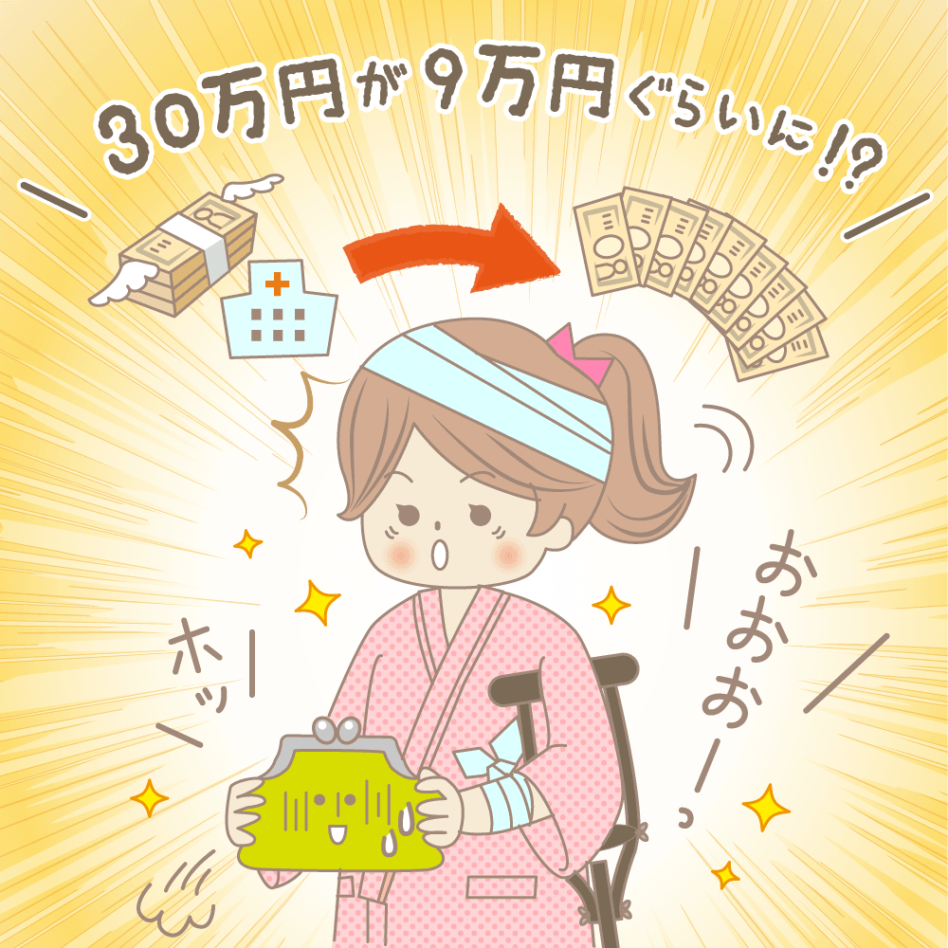
○高額療養費（家族高額療養費）
大きな病気やケガをした場合に、医療費
が高額になった場合に支払われます。
窓口で支払った「自己負担額」が高額に
なった場合に、本人の収入に応じた定め
られた「支払限度額」を超える分が補填
されます。
Notes:
つぎに高額療養費です。 これは先ほど説明した療養の給付を受けた場合に、本人の窓口負担額がかなり高額になった場合の制度です。 例えは、医療費が１０００万円の治療の場合、本人窓口での負担が３００万円になってしまいます。この様に窓口での支払さえ高額になった場合に支払われる給付です。 この制度は本人が支払う限度額が決められており、その支払限度額を超えた部分が高額療養費として補填されます。

Slide 23
高額療養費の仕組み
掛った
医療費総額
（但し保険医療）
①
被保険者は医療機関で②を支払いますが、実際の負担は③が限度となり、④は健康保険組合から被保険者本人に補填分として支払われます。
医療機関
窓口支払額
②
（①の３割）
高額療養費④
後払いで被保険者に支払われます
自己負担
限度額③
Notes:
高額療養費の仕組みを図で説明いたします。①が医療現場で掛った費用の総額になります。 ②は①の３割りになります。 その３割が③の自己負担限度額を超える④の部分が高額療養費として、健康保険組合から支払われます。
健康保険法では④の高額療養費は直接被保険者本人に支払われますが、次に説明する限度額認定制度を利用すると、④を健康保険組合から直接医療機関に支払う為、被保険者本人の実際の支払は③までで済むと言う事です。

Slide 24
○限度額認定申請制度
医療費が高額になった場合は、最終的には高額療養費制度によって補填されますが、一旦は医療機関の窓口で越える部分も立て替える事になります。ただし「限度額認定制度」を利用すると、直接健康保険組合から高額療養費が直接医療機関に支払われる為、本人の窓口での支払金額は自己負担限度額までとなります。
Notes:
先ほど触れた制度がこの限度額認定申請制度になります。
この制度を利用すると、本人の医療機関窓口の支払そのものが、支払限度額までとなります。
次のその制度を図で説明いたします。

Slide 25
限度額認定申請制度の仕組み
掛った
医療費
（但し保険医療）
①
１００万円
更に、当健保に限度額認定の申請を出し、健保から発行される「限度額適用認定証」を医療機関に提示している場合は、④の高額療養費分の支払が健康保険組合から直接医療機関に支払われる為、医療機関窓口②の支払は③自己限度額までとなります。
医療機関
窓口支払額
②
（①の３割）
３０万円
高額療養費④
２０万円
健保から直接医療機関へ
窓口
負担はここまで
自己負担
限度額③
約１０万円
Notes:
本来④は、一旦被保険者に立て替えて貰うため、高額療養費の被保険者本人への支払いは後払いになります。しかし、限度額認定申請書を健康保険組合に事前に提出してもらうと、健康保険組合から認定証を発行します。その認定証を医療機関に提示していただくと、④の部分が健康保険組合から直接医療機関に支払われますので、被保険者の窓口負担は③の自己負担限度額までとなります。

Slide 26

付加給付
さらに窓口で支払った「支払限度額」の
の合計が高額になった場合には、健康保
険組合の規約で決められた限度額を超え
る分が「付加給付」として補填されます。
健康保険法上の給付
付加給付
(組合独自)
Notes:
更に付加給付と言う、ライオン健康保険組合の独自の給付制度があり、さらに医療費が少なくて済みます。
付加給付は、ライオン健康保険組合の規約で定められており、先ほどの自己負担限度額に対して、さらに補填される制度です。

Slide 27
付加給付の仕組み
掛った
医療費
（但し保険医療分）
①
更に、当健保の規約に定めた付加給付があるので、自己負担限度額③から付加給付分⑤を引いた⑥が最終的に被保険者が負担する医療費となります。
窓口支払
自己負担額
②
（①の３割）
高額療養費④
２，３か月後に給与振り込みされる
自己負担
支払限度額③
付加給付分
⑤
更に
負担はここまでに
最終的負担
医療費
⑥２５,０００円
Notes:
先ほどの説明で③で支払った自己限度額に対して、更に⑤の付加給付が支払われますので、最終的な被保険者本人の負担は、⑥の部分になります。
ライオン健康保険組合では、③の自己負担額に対して、１つの医療機関で１ヶ月１つのレセプトへの支払いが、２５,０００円まで済むように、⑤が支払われます。
この⑤の付加給付は、給与といっしょに振り込まれます。

Slide 28
高額医療支払の仕組み
被保険者
本人
保険料
ライオン
健康保険組合
⑥付加給付
③医療費請求
①医療行為
②医療費３割
＞自己負担限度額
④医療費７割
⑤高額療養費
医療機関
療養の給付
Notes:
それでは高額療養費、付加給付の流れをご説明いたします。
①で医療行為を受けた被保険者は、②で窓口に３割の医療費を負担します。③で医療機関からライオン健康保険組合に７割分と、限度額認定されていれば、高額療養費分の請求がされます。ライオン健康保険組合からは④で医療費の７割と⑤の限度額を超える部分を高額療養費分を医療機関に支払います。
更に組合で決められた支払限度額を超える部分が⑥の付加給付として直接被保険者本人に支払われます。
以上がトータルの仕組みとなります。

Slide 29
標準報酬月額とは
健康保険と介護保険の保険料を計算する為に
設定される標準報酬月額表上の報酬額
例 310,000以上～ 330,000円未満の範囲
の月給者の場合
標準報酬月額は320,000円
310,000
330,000
320,000
標準報酬月額を日割り換算したのが標準報酬日額
Notes:
次に、他の給付のお話をさせていただくにあたっては、「標準報酬月額」と言う考え方についてご理解をいただく事が必要です。
標準報酬とは、保険料や一部の保険給付を計算するにあたって使用する代表値になります。
一人一人の月給は異なる為、保険料や給付の計算をシンプルにするために、代表値を当てはめ、仮の月給を設定します。
例えば、３１万円と３３万円の間に月給金額が入っている場合は、標準報酬月額を３２万円とみなして計算をします。
これが標準報酬月額です。 そしてこの標準報酬月額を日割り換算したのが、標準報酬日額になります。

Slide 30
○傷病手当金
病気やケガで労務不能となり、会社を休
んで、給料が支払われない日に対して、
最長通算１年６ヶ月間、労務不能日に対
して 給料（標準報酬日額）の直近１年
間の平均の２/３が支払われます。
1日目 ２日目 ３日目 ４日目 ５日目
労務不能日
待期期間
支給日
Notes:
傷病手当金という給付についてご説明いたします。
傷病手当金というのは、病気やケガで労務不能になり、会社を休んだ場合で、給料が支払われない場合に労務不能の日に対して支給されます。
労務不能かどうかは、主治医に判断してもらいます。
労務不能の日が４日以上の場合に４日目から支給されます。
支給額は、直近１年間の標準報酬日額の２/３になります。
支払期間は、同一疾病に対して通算して１年６ヶ月になります。
ただし、労務不能でも、その日に給料が支払われる場合は、傷病手当金は支払われません。が、給料が傷病手当金に満たない場合はその差額が支払われます。

Slide 31


○出産手当金
労働基準法で決められた、産前・産後の休業期間で、給料が払われない日に対して、直近１年間の平均標準報酬日額の２/３が支払われます。
但し、ライオン㈱の場合は、
就業規則で産前産後休業期間中
の賃金が支払われますので、
実際は出産手当金の支払は
ありません。
Notes:
次に出産手当金についてご説明いたします。
出産手当金とは、産前産後の休暇を取った場合に、その日に対して賃金が支払いがなり場合に支給されます。 金額は傷病手当金と同様、直近１年間の標準報酬日額の平均の２/３になります。
自分が該当する就業規則により、産前産後休暇について有給となっている場合等で給料の支払いがある場合は、出産手当金は支払われません。
また、給料が出産手当金に満たない場合はその差額が支払われます。

Slide 32

○出産一時金（家族出産一時金）
被保険者本人や、被扶養者に子供が生まれた時に支払われます。
本人の出産に支払われたものが出産一時金、配偶者に支払うものを家族出産一時金と言います。（４２万円×子供の数）
※妊娠８５日以上であれば死産でも可
※中絶は出産ではありません
Notes:
次に出産一時金です。出産一時金は、被保険者本人や、被扶養者に子供が生まれた時に支給されます。 現在一人あたり４２万円となります。 双子等複数生まれた場合は、４２万円に出産した子供の数をかけた金額になります。
出産費用が同じぐらい掛りますので、大切な給付になります。
妊娠８５日以上で出産とみなします。 死産でも支給されます。
ただし、中絶の場合は、原則出産になりませんし、医学的な治療とはみなされない中絶の場合は保険の適用も無い場合があります。
医療機関で立て替えるお金が高額になることから、健康保険組合から直接医療機関にこの手当の金額を支払う制度もあります。

Slide 33
保険料について
Notes:
次に保険料について、ご説明いたします。 保険料は、健康保険の保険者や、保険制度を支える大切なものです。 よって税金並みの位置づけになっております。

Slide 34
総保険料＝被保険者負担分＋事業主負担分
・被保険者負担分（被保険者の負担分）
・事業主負担分（会社の負担分）
事業主がまとめて支払う
ライオン健康保険組合
保険料
事業主
（ライオン㈱各関係会社）
事業主
負担分
従業員
負担分
（天引き）
Notes:
事業主は、健康保険料を介護保険料と共に、被保険者の給与や賞与から一定率を天引きします。
事業主は、その天引きした従業員負担分の保険料と、事業主が負担する会社負担分の保険料とを併せて健康保険組合に支払うことになっています。
ここで忘れてならないのは、ライオングループ会社の場合、折半ではなく、事業主側が５０％以上の負担をしていると言う事です。

Slide 35


健康保険保険料の構成について
《ライオングループの場合》
被保険者負担分３８：６２事業主負担分
※協会健保 被保険者負担分50:50事業主負担分
３８
６２
とても恵まれていると言えます。
Notes:
次に保険料の構成比について説明いたします。
先ほど、保険料については、事業主が被保険者負担分と労働者負担分の両方を併せて事業主がライオン健康保険組合に支払うことをご説明いたしました。
ライオンでは、事業主負担分と被保険者負担分が、６２対３８となっており、事業主負担分が多くなっております。
中小企業が加入する協会健保は５０：５０ですので、ライオンは福利厚生が良い事がわかります。

Slide 36
健康保険保険料の額について
《保険料額》
標準報酬月額×保険料率（毎月）
賞与額×保険料率（賞与時）
給与・賞与明細に記載されています。
ライオン健康保険組合の保険料率
保険料率：８.５％
（毎年２月の組合会で決定されています）
Notes:
保険料の額についてですが、これは毎年の健康保険組合の組合会という組織体で決定しています。現在ライオン健康保険組合の保険料は、８.５％になっており、先ほどご説明した、標準報酬月額の８．５％に被保険者負担割合を掛けたものに相当する金額を給与から天引きしています。
また、賞与支払時にも、賞与額に同様の保険料率を掛けた金額を天引きしています。

Slide 37
健康保険保険料の構成イメージ
標準報酬額
（月給 賞与）
×8．5％
事業主負担分６２％
被保険者負担分38%
事業主負担分が多い事がわかります！
Notes:
これは保険料の構成をイメージしたものです。
ここからも事業主負担分の方が多い事がご理解いただけると思います。

Slide 38

健康保険保険料流れのイメージ
ライオン健康保険組合
保険給付
拠出金
保険料
事業主
（ライオン㈱各関係会社）
事業主
負担分 ６２％
従業員
負担分
（天引き）
３８％
高齢者医療制度
被保険者
Notes:
つぎに保険料の納付と拠出金、給付金の流れです。
事業主と従業員分を事業主から保険料として徴収し、それを療養の給付、高額療養費、傷病手当金、出産手当金、出産一時金等で医療機関や被保険者に支払っていきます。
一方で、国の高齢者医療制度へも多額の拠出金を支払っています。

Slide 39
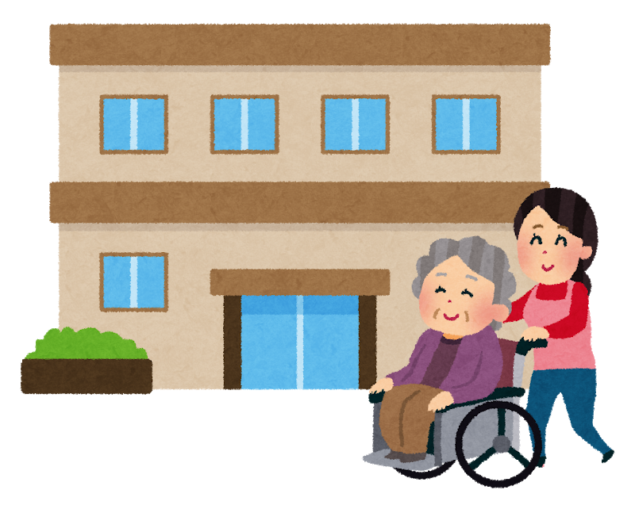
介護保険料について
介護保険制度の仕組
2000年から保険制度に移行
それまでは国が措置として実施
契 約
介護事業者
サービス提供
原則1割負担
保険料
介護費用
９割負担
要支援・要介護認定
ライオン健保
納付金
市区町村
Notes:
つぎに介護保険料についてご説明いたします。
介護保険制度とは２０００年に開始された制度です。
要介護、要支援の認定を受けた方が、サービスを利用できる制度です。
介護は、以前は国が認めた人を老人ホーム等に入れる制度でしたが、２０００年からはサービスを選択して購入する保険制度に変更となりました。

Slide 40
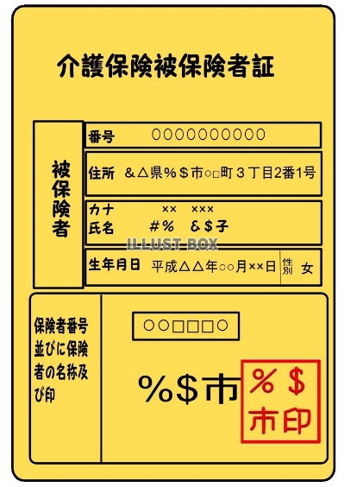
介護保険料について
６５歳以上の人
第１号被保険者と言います。第１号被保険者の介護保険料は年金から天引されます。
Notes:
それでは、介護保険について簡単にご説明いたします。介護保険の被保険者は二通りあります。
６５歳以上の被保険者を第１号被保険者と言います。
第１号被保険者は、要介護、要支援の認定を受ければ、介護保険制度のサービスを受けることができます。
第１号被保険者は年金が出ますので、介護保険の保険料は年金額から天引きされています。

Slide 41
介護保険料について
40歳以上65歳未満で法人に勤務する人
40歳以上65歳未満の被扶養者がいる人
（被保険者本人が40歳未満でも被扶養者に該当者がいれば、徴収される）
第２号被保険者
Notes:
法人に雇われている従業員が４０歳になると、また被保険者の被扶養者に４０歳以上の人がいる場合に被保険者は介護保険の２号被保険者になります。

Slide 42

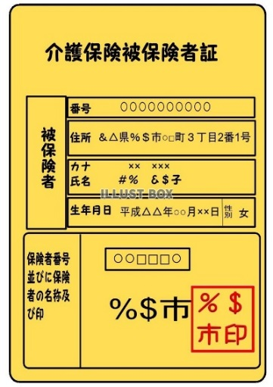
介護保険料について
第１号被保険者は要介護、要支援認定されれば介護保険を利用できます。
第２号被保険者は４０歳以上で認知症・難病等の「特定疾病」の場合は介護保険が利用可能です。
Notes:
６５歳以上の第１号被保険者は要介護、要支援認定を受ければ、介護保険を利用できます。
第２号保険者の場合は、保険料の納付が中心となり、要介護、要支援状態だけでは給付を得ることはできません。
40歳以上の被保険者で、認知症等の厚生労働省で定めた特定疾病に掛った場合にはサービスを受けることができます。

Slide 43
介護保険料について
第２号被保険者は
総保険料＝被保険者負担分＋事業主負担分
・被保険者負担分（被保険者の負担分）
・事業主負担分（会社の負担分）
事業主がまとめて支払う
ライオン健康保険組合の場合２０/１０００
事業主５０:５０被保険者 の割合 (2022年3月現在)
当健保組合から国に対して、介護納付金として毎年決められた額を支払います。
Notes:
次にサラリーマンがなる、第２号被保険者の保険料についてご説明します。
介護保険は法人に雇われている従業員が４０歳になると、介護保険の第２号被保険者になり、保険料を納付することになります。
事業主と被保険者の負担割合は５０：５０になり健康保険の保険料と一緒に給与から天引きされます。
健康保険の保険料と異なり、事業主負担分が多くはありません。

Slide 44
介護保険料の構成イメージ
事業主負担分５０％
標準報酬額
（月給 賞与）
×20/１０００
被保険者負担分５０%
Notes:
事業主と被保険者は半分ずつの支払です。

Slide 45
介護保険料納付のイメージ
介護保険制度
ライオン健康保険組合
介護納付金
保険給付
保険料
事業主
（ライオン㈱各関係会社）
介護事業者
事業主
負担分
50％
従業員
負担分
（天引き）50％
サービス
Notes:
保険料徴収と、納付金の動きについて、まとめると。
事業主から、健康保険組合に納められた保険料は、ライオン健康保険組合からダイレクトに介護納付金として、介護保険制度に納められます。
介護保険利用者に介護保険サービスを行った事業者に対して、市区町村を通じて支払われます。

Slide 46
保険料率について
その決定ﾌﾟﾛｾｽ
Notes:
次に保険料の支給決定の仕組みについてご説明いたします。

Slide 47



健康保険、介護保険の保険料率は、年２回開催される、ライオン健康保険組合の組合会にて決定されています。
《保険料率の検討材料》
・健康保険組合の財政状況
①被保険者や被扶養者の医療費の動向
②国への納付金、支援金の動向
Notes:
健康保険と介護保険の保険料は、年２回開催される健康保険組合の組合会で決定されます。 保険料は毎年見直され、 当健康保険組合の財政状況を鑑みて決定されており、医療費の動向や、国へ納める前期高齢者、後期高齢者の給付金や助成金の状況から決定されています。

Slide 48
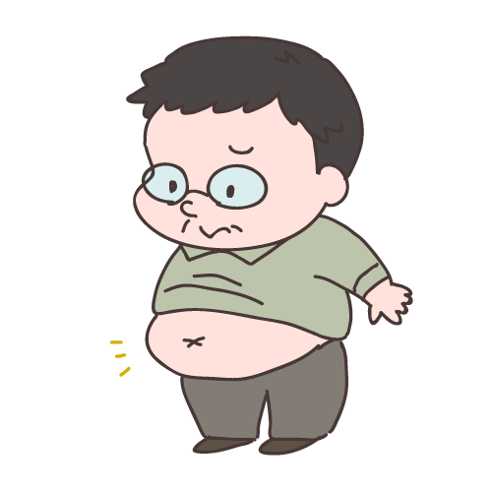


①被保険者や被扶養者の医療費の動向
当組合に加入している被保険者（社員本人）と被扶養者（社員の家族等）が不健康となり、医療費増え、給付が増加すると、健康保険組合の財政が圧迫されます。
糖尿病・透析・脳及び心臓の疾患(生活習慣病）ガン、が医療費を高額化しています。
Notes:
医療費の動向は、当健康保険組合に加入している被保険者や被扶養者の健康状態が悪くなり、医療機関に掛り、過剰に保険給付が増加すると健康保険組合の財政を圧迫します。
特に昨今では、生活習慣病と呼ばれる糖尿病や透析、脳血管疾患、循環器系の疾患については、慢性化、長期化と重症化に至るケースが多く、医療費の７割を占めるに至っています。

Slide 49
②国への納付金、支援金の動向
健康保険組合は、他の医療制度を支えるために、国に多額の拠出金を支払っています。
《前期高齢者納付金》
６６歳から７４歳の医療保険給付への支援
※当健保の６６歳～７４歳の医療費総額で決定
《後期高齢者支援金》
７５歳からの後期高齢者医療制度への支援金
《介護納付金》
介護保険財政に支払う納付金
Notes:
また、健康保険組合の財政を圧迫しているものには、他の医療制度へ納付金、支援金があります。他の医療制度で特に関係があるものは、前期高齢者納付金と後期高齢者支援金があります。前期高齢者納付金は、国民健康保険に加入している６６歳から７４歳までの人達を支援するもので、後期高齢者支援金は７５歳以上の後期高齢者医療制度、広域連合を支援する財源になっています。
老齢人口が、２１％以上の高齢社会に突入している日本は、医療費が爆発的に増加しているため、健康保険組合に課せられた拠出金は増加する一方になっています。
また介護保険の納付金についても、介護サービスの利用者の増加に比例して、増加の一途を辿っています。

Slide 50
ライオン健康保険組合
の会計のイメージ
保険料収入
その他
収入
保険給付（医療費）
約50%～55%
後期高齢者支援金
前期高齢者納付金
約４5%～50%
支出
他の医療制度
高齢者医療制度を支える為
対ライオン健康保険組合加入者以外にも多額な費用が掛っています。
Notes:
ご説明をした、財政のイメージです。現在ライオン健康保険組合の後期高齢者と前期高齢者への拠出金の構成は約45％程になっています。 ただし、徐々に増加傾向にあります。
他の健康保険組合全体では、収入の50％ほどが拠出金となっており、保険料を上げざるを得なくなっている健康保険組合が増加中です。

Slide 51
ライオン健康保険組合
の会計のイメージ
保険料収入
その他
不足部分
収入
保険給付（医療費）
後期高齢者支援金
前期高齢者納付金
支出
別途
積立金
収入で支出が賄えない場合は、
積立金を取り崩し、補填することになる
Notes:
また、もし保険給付が増え、高齢者医療への拠出金があがり、赤字が生じた場合については、別途積立金や、法定準備金の財産を取り崩す事になります。

Slide 52



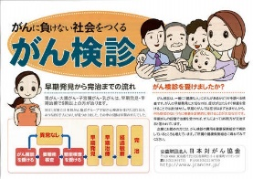



国民健保
各医療保険の財政の仕組
保険料
4～5
公費
納付金
22.5%
ウォーキングCP
禁煙支援
ｲﾝﾌﾙｴﾝｻﾞ
がん対策
組合健保
ライオン社員の反応悪い！！
体重↑ 肝臓× 喫煙率18％
ライオン62
社員38
前期
高齢者
納付金
２
後期高齢者
支援金
3
UP
66～74歳
医療費↑
組合残金
５
後期高齢者医療制度
支援金４
公費５
本人１
UP
ドック健診実施率↓
特定保健指導実施率↓
Notes:
この図が、健康保険組合と他の医療制度との関係を表しています。前期高齢者納付金は国民健康保険側に、後期高齢者支援金は後期高齢者医療制度にそれぞれ納付されます。
特に、後期高齢者支援金は、当健康保険組合の実施している様々な施策に成績がつき、加算、減算される仕組みになっています。
この二つの拠出金は、毎年増額になる傾向であり、健康保険組合の財政を圧迫しており、場合によっては保険料率を上げざるを得ない状況にもなりかねません。

Slide 53
国の健康保険制度・介護保険制度の現状について
Notes:
それでは、現在の日本の健康保険と介護保険の現状についてお話いたします。

Slide 54
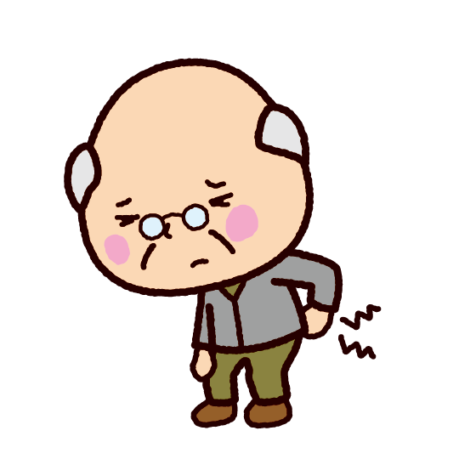
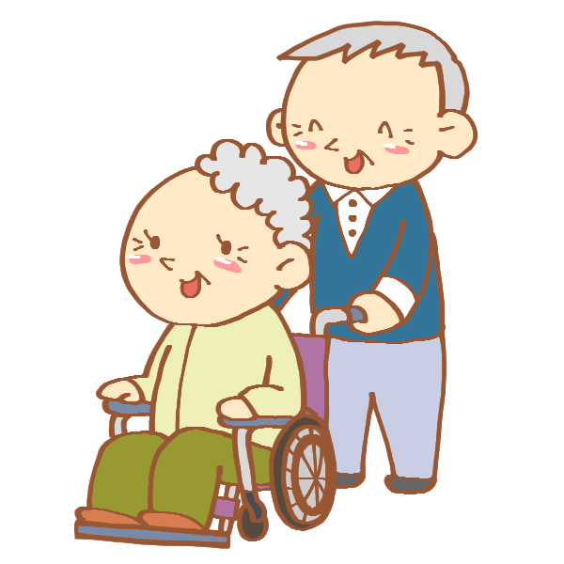
国の健康保険・介護保険制度の現状
《健康保険》
前期、後期高齢者の医療費の増加
後期高齢者は一人年間９０万円を越える
医療費が掛っています。
《介護保険》
要支援・要介護１,２区分の保険利用者
の増加により、介護保険制度は現状では
崩壊寸前
Notes:
皆さんご存知の通り、高齢社会の到来により、医療費は増大しており、後期高齢者の方の医療費は一人年間９０万円を超えています。
また、介護保険制度も、要支援や要介護１、２の区分の保険利用者が増加しており、国民の社会保障制度は１１０兆円を超えるほどになっています。

Slide 55
医療費について
年齢階級別 一人当たり年間国民医療費
（円）
70～74歳
75歳以上
65歳以上
50代での生活習慣や
体調によって６５歳以上
からの健康状態を左右
する。
93万
8４万
75万
45～64歳
0～14歳
15～44歳
16万
13万
出典：厚生労働省，国民医療費（2019年）
Notes:
これが年代別の一人当たりの医療費の推移になります。４０代後半から徐々に増え始め、７５歳以上の後期高齢者では、９０万円を超えてしまっています。

Slide 56
ライオン健康保険組合
の健康状況
Notes:
それでは、国の状況を理解して頂いた上で、ライオン健康保険組合の状況について説明をいたします。

Slide 57
スコアリングレポート
厚生労働省では、各健保組合の健康診断の結果から、各健保組合の被保険者、被扶養者の健康状態のスコアーを付け、スコアリングレポートとして発表しています。
Notes:
当ライオン健康保険組合については、厚生労働省から、当健康保険組合の加入者について診断を受けています。 その結果について、スコアリングレポートという形で、報告がされ、他の会社の健康保険組合との相対評価をうけいています。

Slide 58

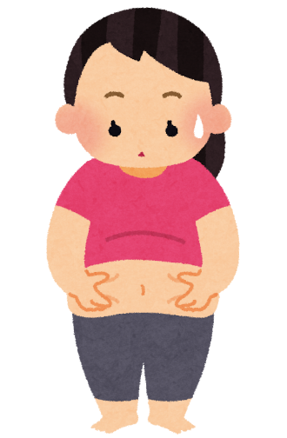
スコアリングレポートの評価
《他健保組合と当健保組合との比較》
ライオングループ社員の特徴は・
○運動不足
○肥満
○不健康でも発症していないから
「まだ大丈夫」という意識
糖尿病、心疾患、脳血管疾患に繋がる！！
生活習慣病：高血圧、高脂質、高血糖、喫煙による疾病
なんと幕内力士の平均寿命は６２～６３才
Notes:
スコアリングレポートにおいて指摘されていることは、ライオングループの社員は運動不足であり、その結果肥満であると言う事、それが原因で発生する、様々な病気に罹患しています。
その主たるものが生活習慣病です。 生活習慣病は糖尿病、心疾患、脳血管疾患、肺の病気です。 なんと幕内力士の平均寿命は６２、３才と言うデータもあります。

Slide 59
2019→2020年度データから見える当健保被保険者の健康状況①
テレワーク導入・コロナ禍の行動制限等により、
健康状況は全体的に悪化、また、生活習慣は運動習慣が悪化。
全体が悪化
＆
運動以外改善
健康状況の変化
生活習慣の変化
男性
女性
男性
女性
積極的支援
悪化
改善
非喫煙
改善
適切な運動習慣
悪化
動機付支援
悪化
30分以上の運動
改善
悪化
1時間以上の活動
悪化
肥満
悪化
歩く速度が速い
適切な食事習慣
改善
血圧
悪化
食べる速度
就寝前飲食しない
血糖
血糖
悪化
朝食を抜かない
血糖(Ⅱ)
脂質
悪化
適切な飲酒
改善
悪化
毎日飲酒しない
改善
改善
肝機能
悪化
改善
1時間以上の活動
悪化
適切な睡眠
改善
Notes:
２０１９年度から２０２０年度へのライオングループ社員の生活習慣は、全体的に悪化傾向にあります。これは新型コロナ感染症予防に端を発する生活習慣の変化が要因となっています。在宅勤務が増える事により、運動不足となっていることが原因と考えられます。 また、肝機能の数値も悪くなる傾向が新たに出始めています。

Slide 60
国の健康保険組合への
対策について
Notes:
それでは次に、国の健康保険組合に対する、対策についてお話します。
国というのは、主に厚生労働省になります。

Slide 61

政府の対策
《健康保険》
健康保険組合の被保険者、被扶養者の
健康増進を図る為、生活習慣病者へ
の保健指導を制度化し徹底しています。
《介護保険》
介護保険財政を維持させる為、消費税の
増税や、健康保険組合に介護保険財政へ
の納付金の増額をしてきています。
Notes:
厚生労働省は、健康保険組合に対して、被保険者や被扶養者の健康増進を進めさせるために、健康診断で、BMIが25以上、血糖値、血圧、脂質が基準値を外れている人、喫煙習慣のある人に対する保健指導を徹底するように、指導しています。その保健指導の実施率が悪いと後期高齢者支援金が増額されてしまいます。
また、介護保険財政については、介護保険の保険制度を維持する為、各健康保険組合に対して介護納付金の増額してきています。
それにより、どこの健康保険組合も、毎年度保険料の見直しを強いられている状況です。

Slide 62

政府の対策
《健康経営指標》
社員の健康状態や、会社が社員に対して
行っている施策等を評価し、「健康な会
社か、社員が健康、健康に対して前向き
な会社であるか」評価をしています。
ライオンの評価・株価にも
影響する
Notes:
今、厚生労働省、経済産業省、商工会議所が共同で、健康経営指標というのを設けて、企業の「健康経営」を進めています。
健康経営を積極的に進めている会社として、お墨付きを貰うことで、健康経営銘柄、健康経営優良法人として認定されます。
それにより、株価に影響することも考えられます。
社員も健康になり、社会からの評価もあがり、会社の業績もあがる 健康であると言う事で、色々な影響があることがわかります。

Slide 63
政府の対策
《健康経営指標》経済産業省・厚生労働省
ライオン㈱は健康経営優良法人(ホワイト
500）に認定されています。
Notes:
本年度もライオン株式会社は健康経営指標の一つであり、上位５００社が選定される、「ホワイト５００」に認定されました。
ただし、花王は業界で１社しか選ばれない「健康経営銘柄」として証認されています。

Slide 64
今後の健康保険組合の動きについて
Notes:
昨今の世の中の情勢をご理解ただけたでしょうか？
その上で、ライオン健康保険組合としてのこれからの活動について、ご説明いたします。

Slide 65
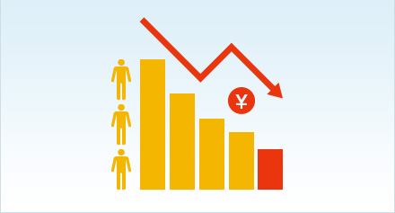
ライオン健康保険組合の課題
○保険給付の削減
社員とその家族を健康にする事
それにより医療費を削減する事
○高齢者医療制度の健全化
国全体の健康に寄与する事
健康で健康意識の高い高齢者を送り出
し高齢者医療制度を健全化する事
Notes:
健康保険組合の役割としては、まず第一に被保険者が安心して働ける様に、健康保険の給付を行う事であることに替わりはありません。 ただし、まず病気にならないことがそれよりも大切なことになります。皆さんが健康になって、医療費が削減されれば保険料の低減が図れ、被保険者から過剰な保険料を徴収しなくて済みます。
また、高齢者医療への救出金を下げなければなりません。
これは、当健康保険組合だけの努力では達成されません。 加齢とともに、体が弱っていくのは仕方ないことですが、ライオンも考えている健康寿命の延伸に貢献するため、ライオン健康保険組合から高齢者医療に切り替わる人を健康な状態で送り出すこと健康に対するリテラシーを高める事が肝要です。

Slide 66
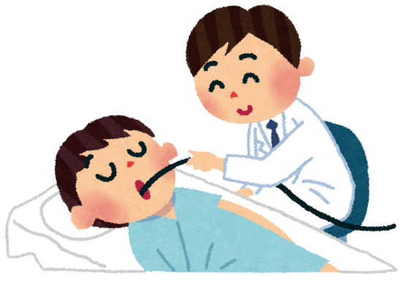
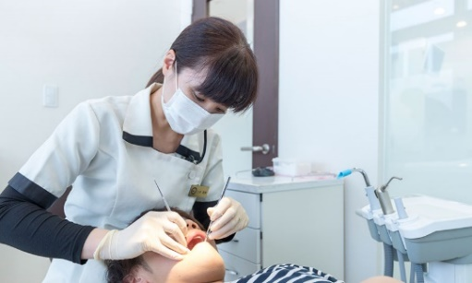


社員と家族の健康の増進
独自の保健事業の充実、また事業主（健
康サポート室、歯科衛生研究所）とのコ
ラボレーションを図り、健康増進策を打
出します。
歯科健診
歯科プロケア受診支援
ガン検診支援
生活習慣病保健指導
ウォーキングキャンペーン
卒煙支援
Notes:
ライオン健康保険組合は、ライオン人材開発センターの健康サポート室や、ライオン歯科衛生研究所と協力して、社員や、被扶養者の健康増進の為の施策を積極的に打ち出していきます。３者で協力してプロケアキャンペーンや、ウォーキングキャンペーン、歯間清掃用具使用普及活動、がん予防対策、禁煙対策、生活習慣病の人への保健指導等を徹底して行っていきます。

Slide 67
最後に
健康保険というのは「保険制度」であり、不幸にして病に倒れたり、ケガをしてしまった人を助ける制度です。
制度の加入者全員が、健康に留意せず、体調を崩し、保険給付を際限なく受ければ、健康保険制度はいずれ破綻の道を辿ります。特に生活習慣病予防や禁煙は、取り組むそれぞれの個人の意識の問題です。
本人、家族の皆が健康であってこそ、生産性があがり、会社が発展します。また健康保険料の低減につながり、自らの所得にも跳ね返ってきます。
常に健康に留意して生活することが大切です。
Notes:
健康保険というのは事業主と被保険者が保険料を出し合う「保険制度」であり、不幸にして病に倒れたり、ケガをしてしまった人を助ける相互扶助の制度です。
制度の加入者全員が、健康に留意せず、体調を崩し、保険制度を際限なく利用すれば、健康保険制度はいずれ破綻の道を辿ります。特に生活習慣病予防や禁煙は、取り組むそれぞれの個人の意識の問題です。
本人、家族が健康であってこそ、生産性があがり、会社が発展します。また健康保険料の低減につながり、自らの所得にも跳ね返ってきます。
暴飲暴食、喫煙、運動不足で健康を害して、将来介護が必要になったり、寝たきりになっては、元も子もありません。
常に健康に留意して、生活することが大切になります。

Slide 68
ライオン健康保険組合は、皆さんが健康で、有意義な会社生活・ご自分の人生を過ごされる事を切に願っております。
完
Notes:
ライオン健康保険組合は、皆さんが健康で、有意義な会社生活・ご自分の人生を過ごされる事を切に願っております。

